Slide 1




Bài 22:
Phép trừ (có nhớ) số có hai chữ số cho số có một chữ số

Slide 2

Tiết 1

Slide 3

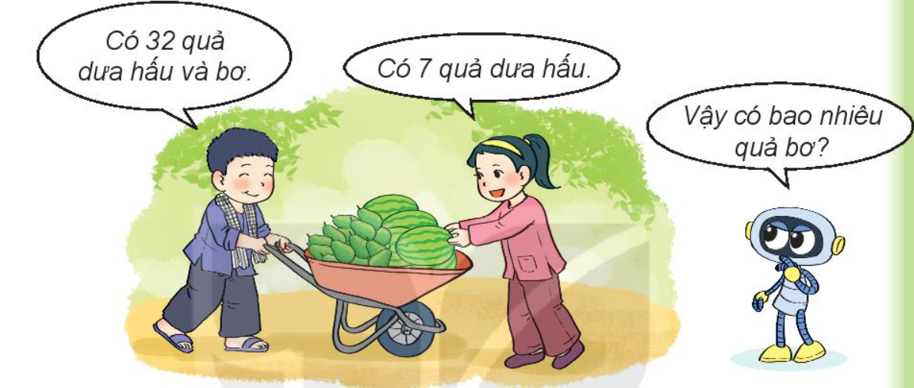

Slide 4

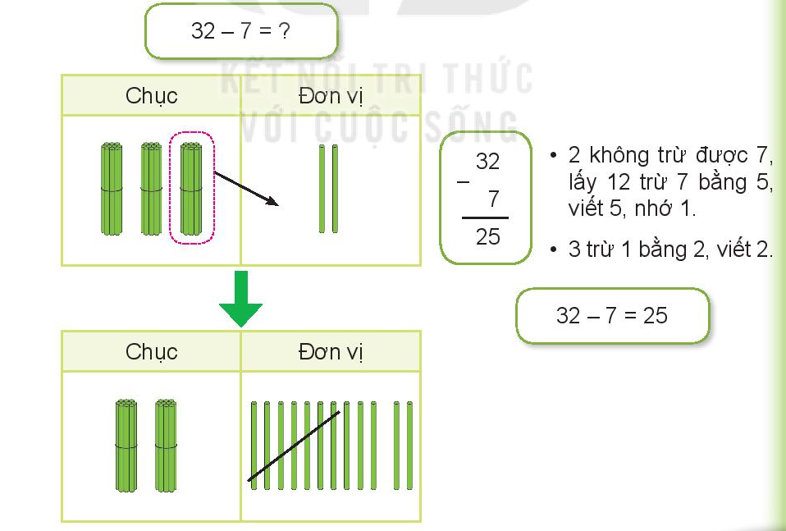

Slide 5

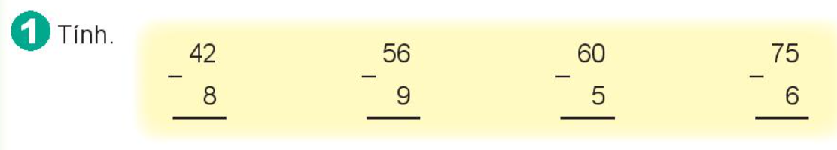
34
47
55
69

Slide 6
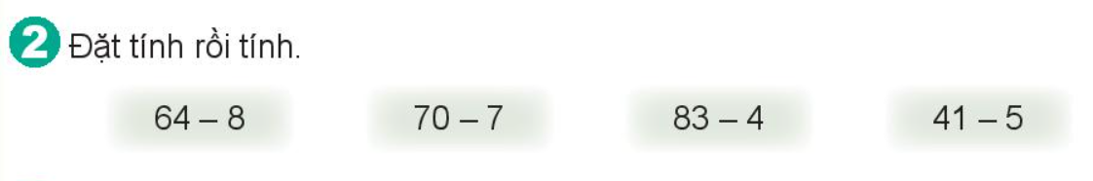
64
8
－
56
70
7
－
63
83
4
－
79
41
5
－
39
-
-
-
-

Slide 7
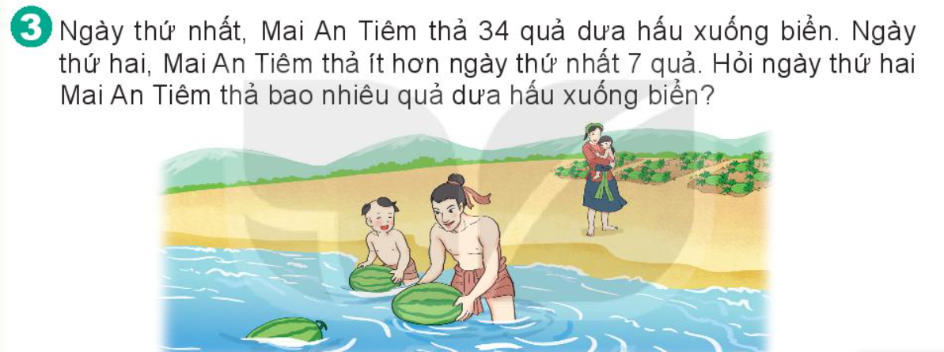
Ngày thứ 2, Mai An Tiêm thả số quả dưa hấu xuống biển là:
34 - 7 = 27 (quả)
Đáp án: 27 quả

Slide 8

Chúc các thầy cô mạnh khoẻ
Chúc các con chăm ngoan

